Slide 1
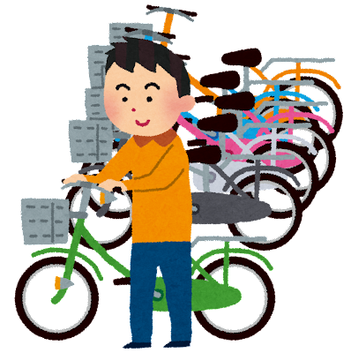
学生の皆さんへ
自転車、バイクの駐輪について（注意喚起）
利用目的のない店舗や施設等の駐輪場に、本学学生が自転車やバイクを駐輪して いるとの苦情が多く寄せられています。
無断駐輪、迷惑駐輪とならないよう、公共の駐輪場を利用するなど、常識のある 行動を心掛けるようにしましょう。
令和 ５年 ８月
東北大学教育・学生支援部

